Slide 1
Aniverse
통합 서브컬처 커뮤니티 사이트
Architecture V1 → V2 · EKS · GitOps 전환
https://aniverse.my
Team
김현우, 박서이, 김윤주, 강유민

Slide 2
Architecture V1 정의
V1 정의
User → ALB → ASG/EC2(Nginx+Django) → RDS · EFS · S3 로 Aniverse 서비스를 운영하던 초기 클라우드 구성입니다.
구현 방식
Terraform으로 VPC·ALB·ASG를 구성하고, CodeDeploy / Actions로 EC2에 배포하는 방식을 사용했습니다.
개발 배경
통합 서브컬처 사이트를 안정적으로 서비스하기 위해, 기존 온프레미스 구조에서 AWS 로 이전, EC2 기반 3-tier로 구축했습니다.
구현 범위
HTTPS(ACM)·WAF·Redis·미디어 S3까지 포함하여 운영 가능한 형태까지 구현이 완료된 상태였습니다.
Aniverse · Architecture V1 → V2
2 / 13

Slide 3

시스템 구성도 · Architecture V1
Aniverse · Architecture V1 → V2
3 / 13

Slide 4
V1의 한계 · V2 목표 · V2 차별점
V1의 한계
V2의 기능 · 개발 목표
V2 차별점
모니터링이 한눈에 안 보임
메트릭·로그·배포 상태가 흩어져 장애/부하를 한 화면에서 보기 어려웠습니다.
관측을 한곳에
Prom/Grafana·Loki로 메트릭·로그를 모아 클러스터·앱 상태를 한눈에 봅니다.
관측 스택
Prometheus · Grafana · Loki를 기본 구성에 두고, Alert/Tempo로 확장합니다.
수정 → 서비스 반영이 어려움
인프라·앱 변경이 EC2/에이전트에 묶여 서비스에 빠르고 일관되게 반영되기 어려웠습니다.
변경하면 즉시 배포
이미지 빌드 + GitOps(Argo)로 수정이 Synced 상태로 서비스에 반영됩니다.
Actions → ECR → Argo
sha-* 태그 bump 후 Argo sync로 코드/차트 변경이 선언적으로 반영됩니다.
ASG만으로 늘렸다 줄이기
스케일이 인스턴스 단위라, 필요할 때만 줄이기 어렵고 상시 용량으로 비용이 낭비될 수 있었습니다.
필요한 만큼만 스케일
노드·파드 단위로 스케일을 나누고 start/stop으로 미사용 비용을 줄입니다.
EKS + DB Pod
ASG 인스턴스 스케일 대신 EKS 노드/파드 스케일과 PVC 기반 DB로 낭비를 줄입니다.
Aniverse · Architecture V1 → V2
4 / 13

Slide 5
Architecture V2 정의
비전
Aniverse를 EKS 위에서 GitOps로 재현 가능하게 운영하고, 데이터·관측·보안까지 한 사이클로 다루는 최종 아키텍처를 목표로 합니다.
주요 기능
ALB Ingress · HTTPS
ACM ISSUED 후 Ingress ALB + Route53으로 외부 진입을 구성합니다.
EKS web / db Pod
Django+Nginx Deployment와 MariaDB StatefulSet+PVC로 앱·DB를 운영합니다.
Actions → ECR → Argo
OIDC 빌드, sha-* 이미지, values bump 후 Argo sync로 배포합니다.
백업 · 관측
restore Job / CronJob→S3, Prom·Grafana·Loki로 운영 가시성을 확보합니다.
Aniverse · Architecture V1 → V2
5 / 13

Slide 6

시스템 구성도 · Architecture V2
Aniverse · Architecture V1 → V2
6 / 13

Slide 7
Architecture V2 상세내용 ①
RDS 대신 EKS 안 DB
학습·발표용이라 RDS를 상시로 두지 않고, MariaDB Pod + 디스크(PVC)로 돌립니다.
이미지 태그까지 Git에 맞춤
빌드하면 ECR에 sha-* 이미지를 올리고 Helm values 태그도 같이 바꿔, Git과 클러스터가 어긋나지 않게 합니다.
지워도 글이 다시 채워짐
인프라를 싹 지운 뒤에도 Git에 둔 SQL을 restore Job이 받아 DB에 넣어, 목록이 다시 보이게 합니다.
Aniverse · Architecture V1 → V2
7 / 13

Slide 8
Architecture V2 상세내용 ②
장기 Access Key를 쓰지 않음
키 유출로 계정이 막힌 경험이 있어, GitHub가 한시 권한(OIDC)으로만 AWS에 붙도록 바꿨습니다.
인프라를 지워도 도메인은 남김
destroy해도 가비아에 연결한 DNS(Route53)는 남겨, 네임서버를 매번 다시 등록하지 않습니다.
Aniverse · Architecture V1 → V2
8 / 13

Slide 9
기능 · 운영 검증 기준
웹 health
검증: Ingress/ALB 통해 HTTPS 200
방법: curl / 브라우저
결과: 충족
DB 시드
검증: restore Job 후 목록 UI에 데이터
방법: minTables + seed_rows
결과: 충족
GitOps
검증: image.tag bump → Argo Synced
방법: Actions 로그 + Argo UI
결과: 충족
미디어
검증: destroy 후 Sync media 재업로드
방법: S3 media/ 확인
결과: 충족
관측
검증: Prom/Grafana 대시보드 조회
방법: 클러스터 메트릭
결과: 구성
알림/트레이싱
검증: AlertManager · Tempo
방법: 다음 단계
결과: 예정
Aniverse · Architecture V1 → V2
9 / 13

Slide 10
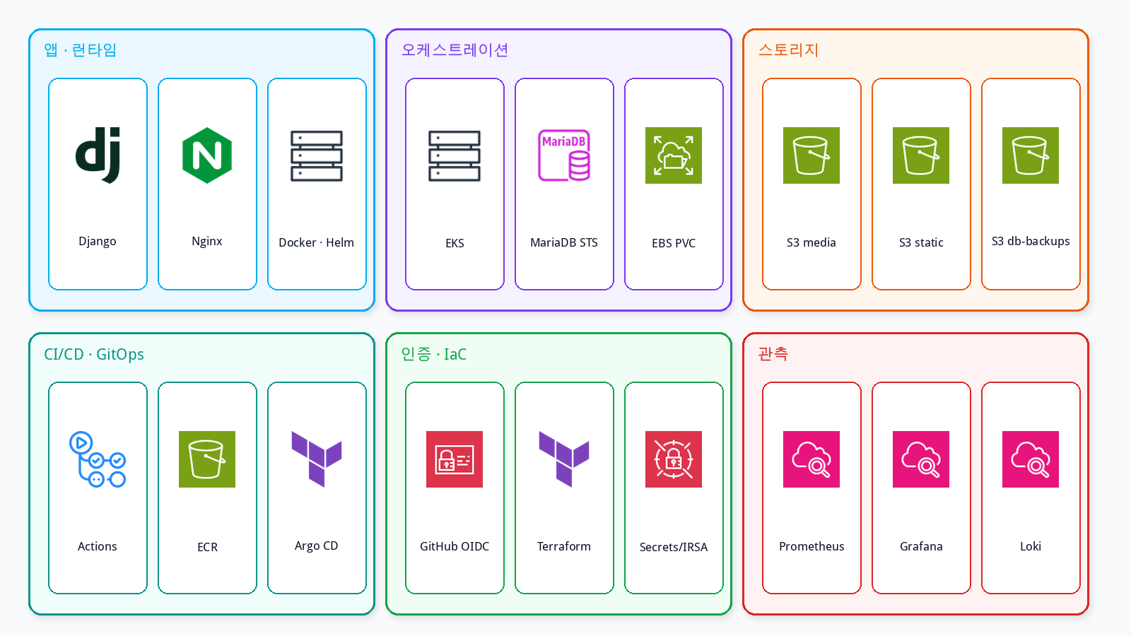
기술 스택 · Architecture V2
Aniverse · Architecture V1 → V2
10 / 13

Slide 11
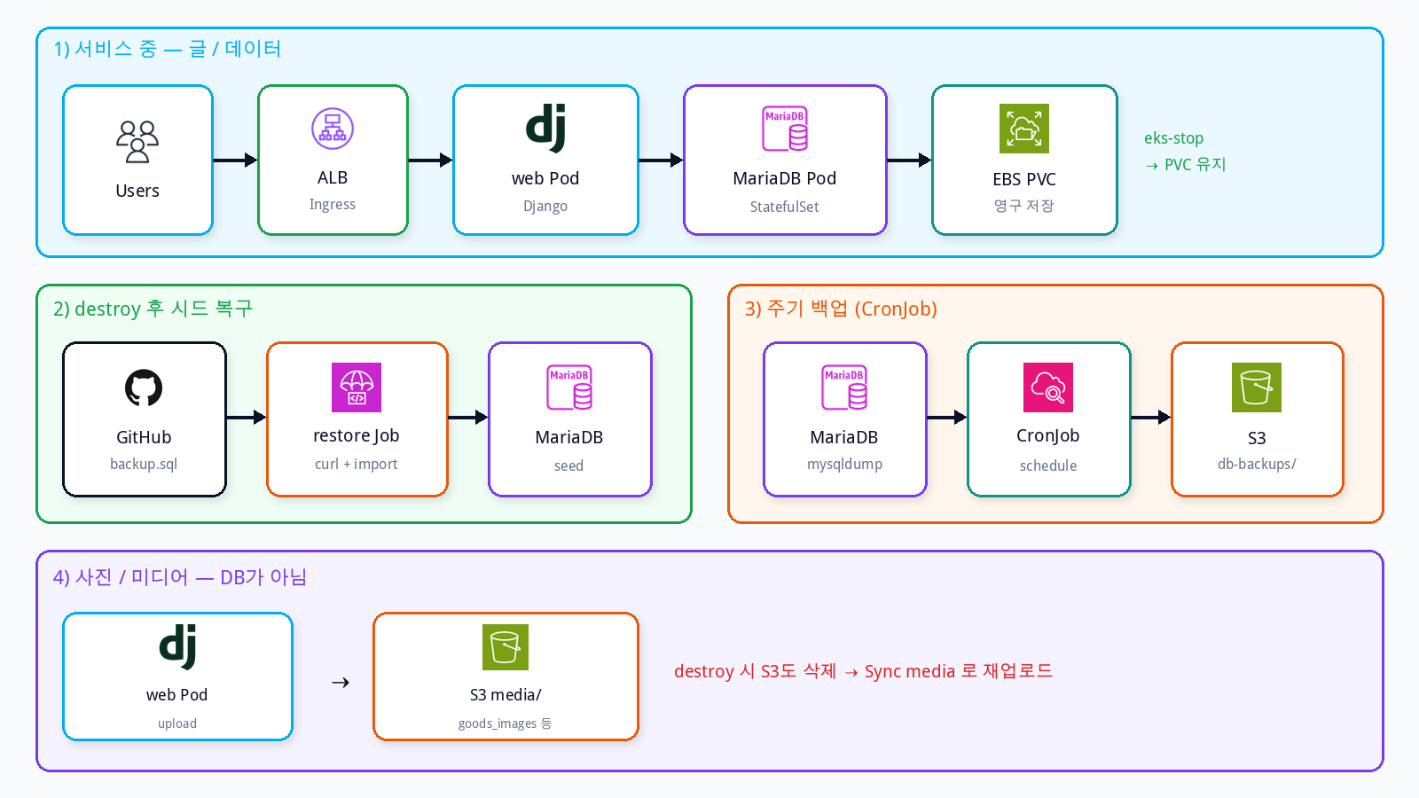
데이터 흐름 · Architecture V2
Aniverse · Architecture V1 → V2
11 / 13

Slide 12
향후 계획 · 3UP
Unique Up
차별성
Complete Up
완성도
Performance Up
시연·운영
· 관측 고도화 (Alert · Tempo/OTel)
· OIDC 권한 축소 (보안)
· 백업 덤프 주기·복구 드릴 (DB 안정성)
· AIOps (self-healing, auto-remediation) 구현
· Loki/Alloy EKS 반영 완료
· 시드/목록 검증 CI 게이트
· 운영 런북·이관 체크리스트
· start/stop 데모 시나리오
· V1/V2 대비 설명 정리
· 장애 재현(Missing/SSA) 데모
Aniverse · Architecture V1 → V2
12 / 13

Slide 13
